Slide 1



RESSOURCES HUMAINES / API
AtlasRH
L’humain. La structure.
La simplicité.
Une gestion RH connectée.
ATLASRH
01 / 06
Notes:
AtlasRH est une application de gestion des ressources humaines développée en Java 21 avec Spring Boot. Elle centralise les profils des employés, les départements, les relations hiérarchiques, les contrats et les demandes de congés. Cette présentation porte sur l’API REST implémentée. La direction artistique associe une palette ardoise à des motifs botaniques historiques, encadrés à la manière d’un paravent de style chinoiserie.
SOURCES DES VISUELS
The Metropolitan Museum of Art. Panneau mural en soie peinte à la main représentant des urnes de jardin (titre original : Wall panel of hand-painted silk with garden urns), fin du XVIIIe siècle. Rogers Fund, 1980 ; 1980.120. Domaine public / Met Open Access. https://www.metmuseum.org/art/collection/search/206818 . Image : https://images.metmuseum.org/CRDImages/es/original/DP291932.jpg . Image recadrée et recolorée pour cette présentation.
The Metropolitan Museum of Art. Oiseaux parmi des branches fleuries sur fond de nuages (titre original : Birds among flowering branches against clouds), Chine, XVIIe siècle, tapisserie de soie (kesi). Rogers Fund, 1918 ; 18.124.10a,b. Domaine public / Met Open Access. https://www.metmuseum.org/art/collection/search/68302 . Image : https://images.metmuseum.org/CRDImages/as/original/DP-14150-001.jpg . Image recadrée et recolorée pour cette présentation.
Palette : https://colorhunt.co/palette/404258474e6850577a6b728e . Couleurs du thème : #404258, #474E68, #50577A, #6B728E. Les textes ivoire assurent le contraste.

Slide 2

01 / LE PROJET
Une gestion RH
unifiée.
Employés
Départements
Profils & équipes
Organisation
Contrats
Congés
Historique & statuts
Demandes & soldes
ATLASRH
02 / 06
Notes:
AtlasRH repose sur quatre domaines liés. Chaque employé possède un matricule et une adresse électronique uniques, appartient à un département et peut avoir un responsable. La recherche des employés propose des filtres, la pagination et un tri stable. Les départements peuvent être créés et modifiés ; la suppression d’un département contenant des employés est interdite. Les contrats prennent en charge les types permanent, à durée déterminée et stage, avec contrôle des chevauchements, historique et clôture anticipée. Les congés comprennent les demandes, les décisions du responsable, l’annulation et les soldes annuels. L’ancienneté est également consultable. Source : services et contrôleurs dans src/main/java/com/example/atlasrh.
SOURCES DES VISUELS
The Metropolitan Museum of Art. Oiseaux parmi des branches fleuries sur fond de nuages (titre original : Birds among flowering branches against clouds), Chine, XVIIe siècle, tapisserie de soie (kesi). Rogers Fund, 1918 ; 18.124.10a,b. Domaine public / Met Open Access. https://www.metmuseum.org/art/collection/search/68302 . Image : https://images.metmuseum.org/CRDImages/as/original/DP-14150-001.jpg . Image recadrée et recolorée pour cette présentation.
Palette : https://colorhunt.co/palette/404258474e6850577a6b728e . Couleurs du thème : #404258, #474E68, #50577A, #6B728E. Les textes ivoire assurent le contraste.

Slide 3

02 / LE PARCOURS DES CONGÉS
Les congés, simplifiés.
01
02
03
Demande
Examen
Décision
Employé
Responsable
Accord / refus
Dates valides. Décisions claires. Soldes à jour.
ATLASRH
03 / 06
Notes:
Un employé crée une demande de congé en indiquant le type, les dates et le motif. Le service vérifie l’ordre des dates, la présence d’au moins un jour ouvré, l’absence de chevauchement et le solde disponible. La demande est initialement en attente (PENDING). Le responsable direct consulte les demandes et les approuve ou les refuse. Un refus exige un commentaire. L’approbation vérifie à nouveau le solde. L’employé peut annuler uniquement une demande encore en attente. Les soldes déduisent les jours ouvrés approuvés, et non les jours calendaires. Sources : LeaveRequestServiceImpl, LeaveBalancePolicy et WorkingDays. Les identifiants des responsables servent actuellement à désigner les acteurs en développement ; l’authentification n’est pas implémentée.
SOURCES DES VISUELS
The Metropolitan Museum of Art. Panneau mural en soie peinte à la main représentant des urnes de jardin (titre original : Wall panel of hand-painted silk with garden urns), fin du XVIIIe siècle. Rogers Fund, 1980 ; 1980.120. Domaine public / Met Open Access. https://www.metmuseum.org/art/collection/search/206818 . Image : https://images.metmuseum.org/CRDImages/es/original/DP291932.jpg . Image recadrée et recolorée pour cette présentation.
Palette : https://colorhunt.co/palette/404258474e6850577a6b728e . Couleurs du thème : #404258, #474E68, #50577A, #6B728E. Les textes ivoire assurent le contraste.

Slide 4
03 / LES FONDATIONS
Une architecture claire.
API REST
Règles métier
MariaDB
Spring MVC
Services Spring
Spring Data JDBC
Java 21
Spring Boot
Liquibase
Docker
ATLASRH
04 / 06
Notes:
Les contrôleurs Spring MVC exposent les routes REST, valident les objets de requête et délèguent aux services. Les services gèrent les transactions et les règles métier. Les dépôts utilisent Spring Data JDBC avec MariaDB ; le projet n’utilise pas JPA. MapStruct assure la conversion entre les entités et les DTO. Liquibase gère les migrations versionnées du schéma. Docker Compose exécute l’application et la base en développement. Java 21 constitue la version de référence. Les routes sont documentées et les erreurs de validation, les ressources absentes et les conflits sont renvoyés dans un format cohérent. Sources : pom.xml, compose.yaml, contrôleurs, services et dépôts. Le schéma illustre de façon simplifiée le parcours d’une requête.
Palette : https://colorhunt.co/palette/404258474e6850577a6b728e . Couleurs du thème : #404258, #474E68, #50577A, #6B728E. Les textes ivoire assurent le contraste.

Slide 5
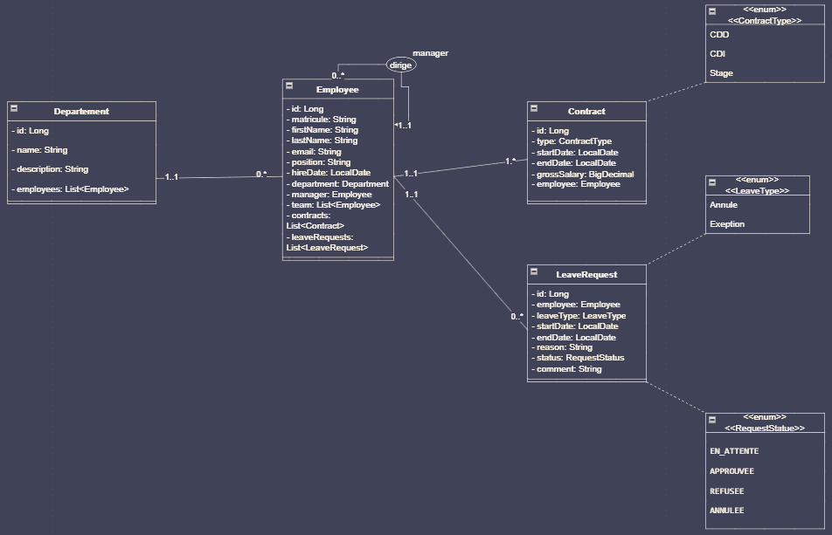

04 / MODÉLISATION
Diagramme de classes
ATLASRH
05 / 06
Notes:
Diagramme de classes fourni dans le projet : documents/diagram de class atlasrc.png. L’image originale a été conservée ; seule la copie intégrée à cette diapositive est recadrée et recolorée pour s’accorder au thème. Le modèle relie Département, Employé, Contrat et Demande de congé. Les employés appartiennent à un département et peuvent avoir un responsable. Les contrats et les demandes de congé sont rattachés à un employé. Les énumérations décrivent les types de contrats, les types de congés et les statuts des demandes. Le diagramme fourni utilise certains libellés historiques ; le code source reste la référence pour les noms exacts des propriétés et des valeurs d’énumération.

Slide 6
05 / TESTS & VALIDATION
La fiabilité,
dès la conception.
16
22
tests unitaires
requêtes Postman
ATLASRH
06 / 06
Notes:
Le projet contient 16 tests unitaires JUnit/Mockito : six pour EmployeeServiceImpl, cinq pour DepartmentServiceImpl et cinq pour ContractServiceImpl. Les tests des départements et des contrats sont organisés en classes imbriquées. Ces tests vérifient les opérations réussies sélectionnées, sans prétendre à une couverture exhaustive. La collection Postman simplifiée contient 22 exemples de requêtes pour les départements, les employés, les équipes, les contrats et les congés. Les URL locales et les identifiants doivent être adaptés aux données de test. Sources : src/test/java/com/example/atlasrh/service/impl/*Test.java et postman/AtlasRH.postman_collection.json.
VISUEL : The Metropolitan Museum of Art, Wall panel of hand-painted silk with garden urns, fin du XVIIIe siècle, Rogers Fund, 1980 ; 1980.120. Domaine public / Met Open Access. https://www.metmuseum.org/art/collection/search/206818 . Image recadrée et recolorée.

